Slide 1
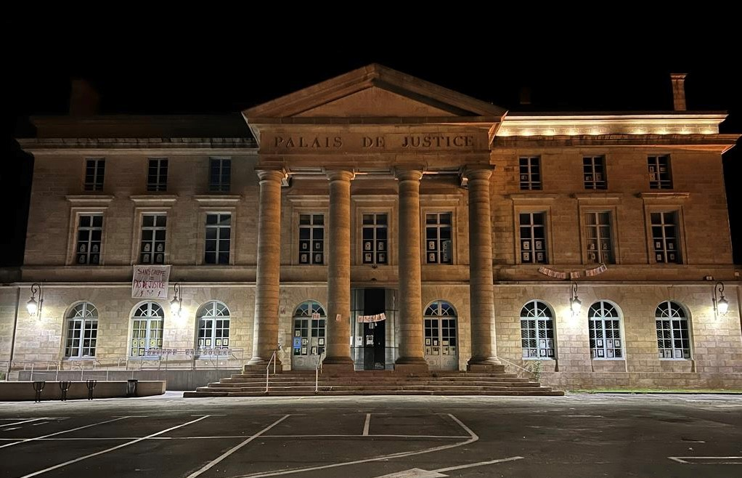
Audience solennelle de rentrée Tribunal Judiciaire d’ALENCON 22 janvier 2024

Slide 2
Pôle Civil

Slide 3
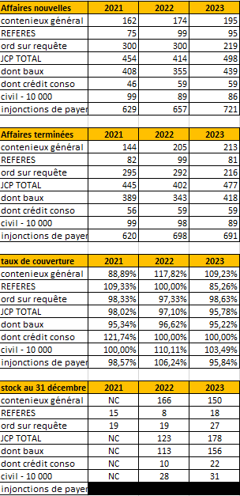
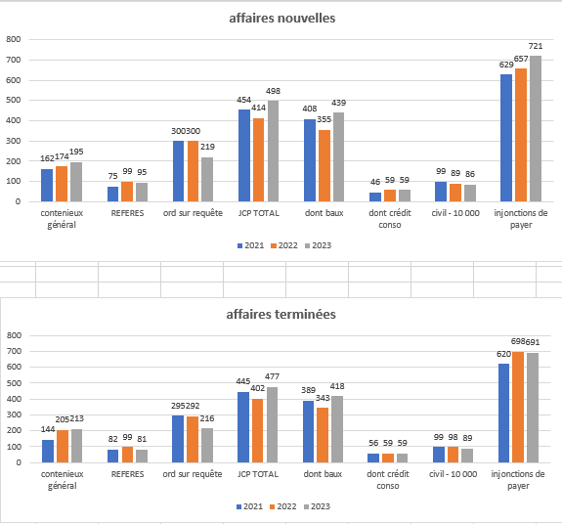

Slide 4
Pôle famille et des personnes

Slide 5
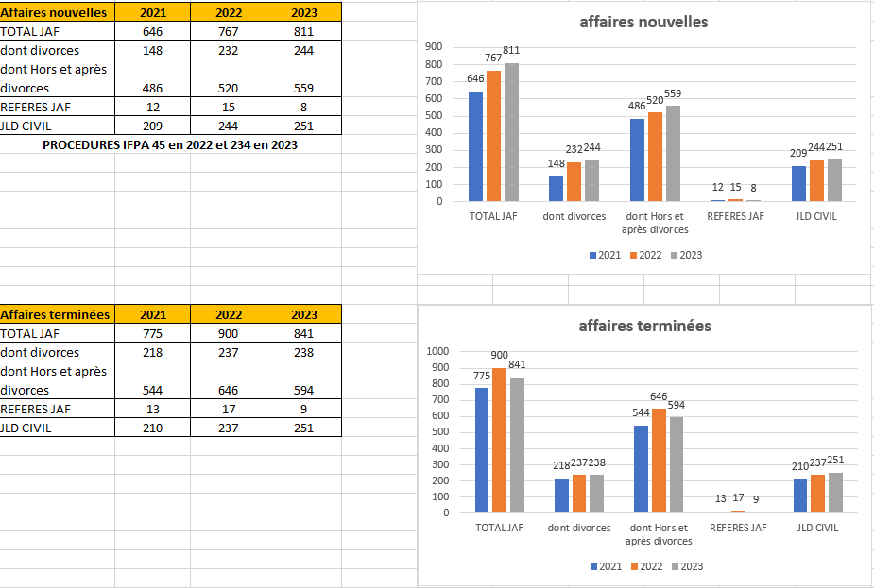

Slide 6
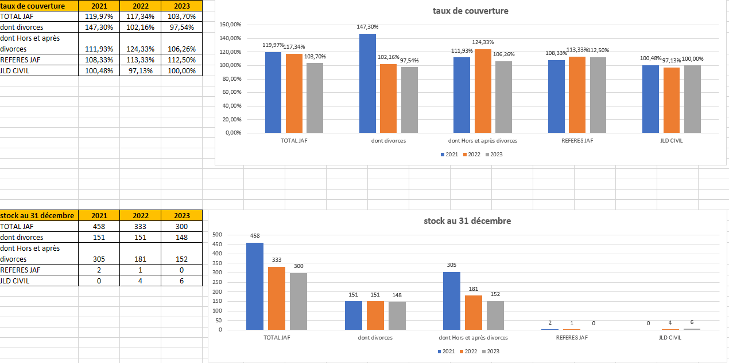

Slide 7
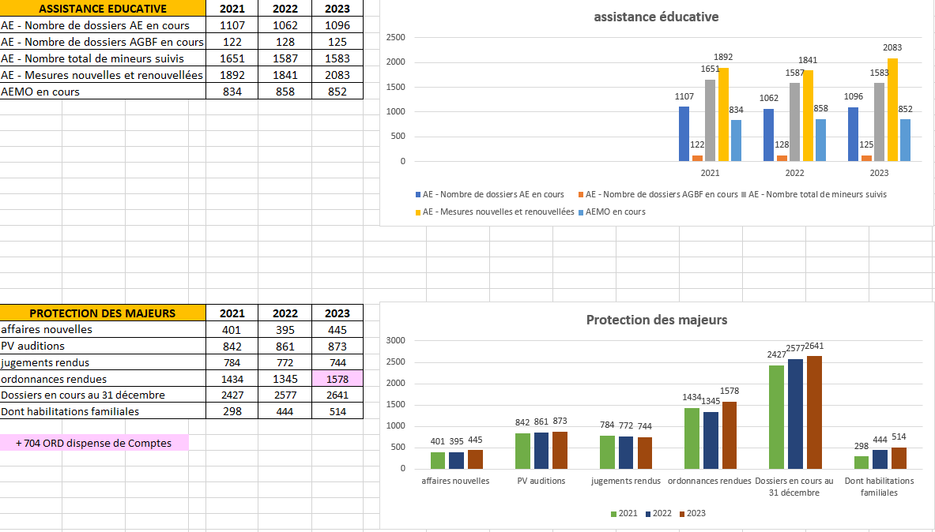

Slide 8
Médiations 2023

Slide 9
Pôle économique et social

Slide 10
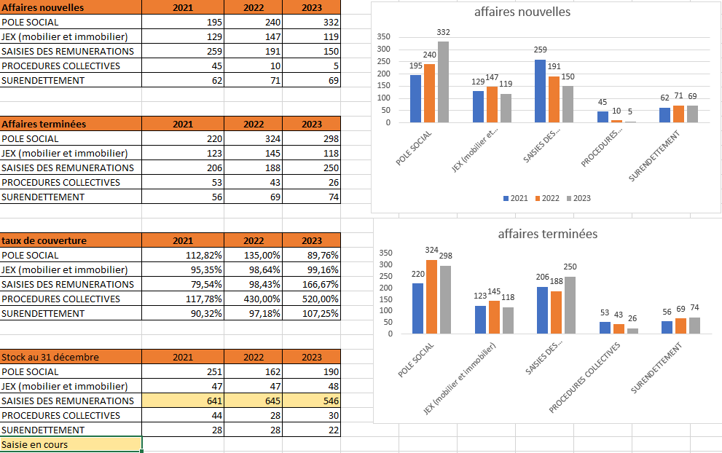

Slide 11
Pôle Victimes

Slide 12
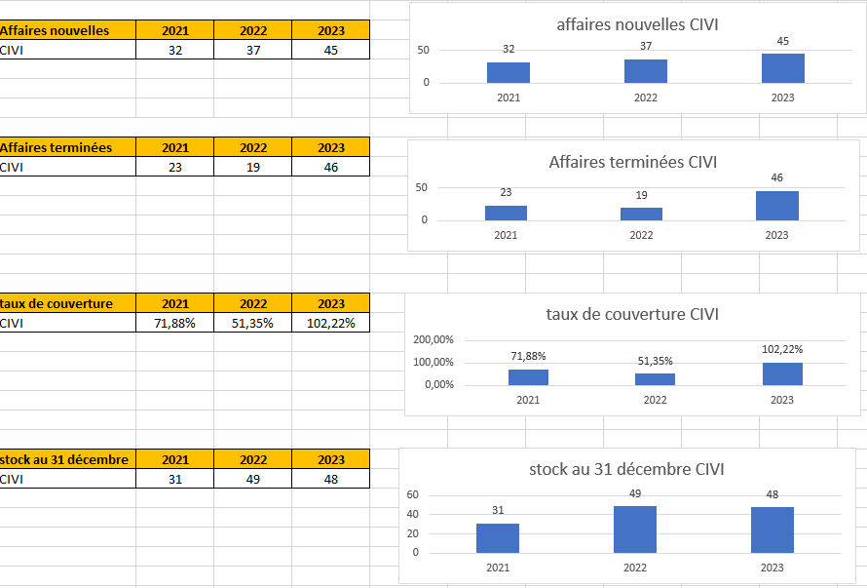

Slide 13
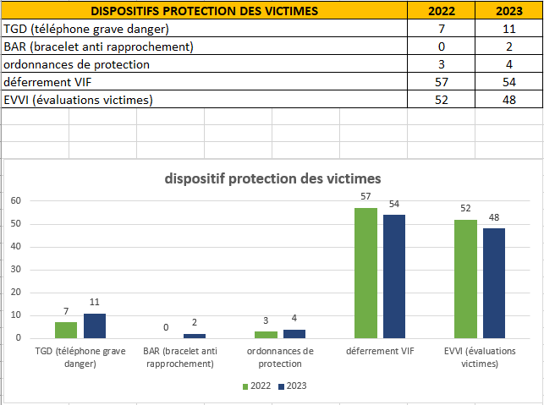

Slide 14
Activités Parquet

Slide 15
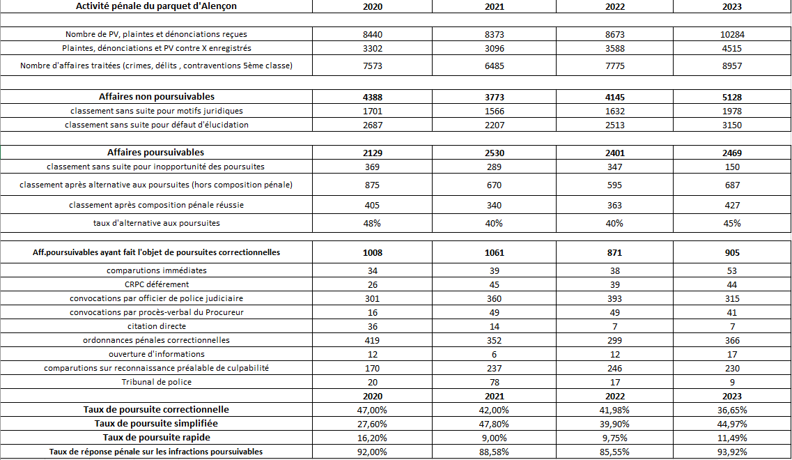

Slide 17
Instruction et JLD

Slide 18
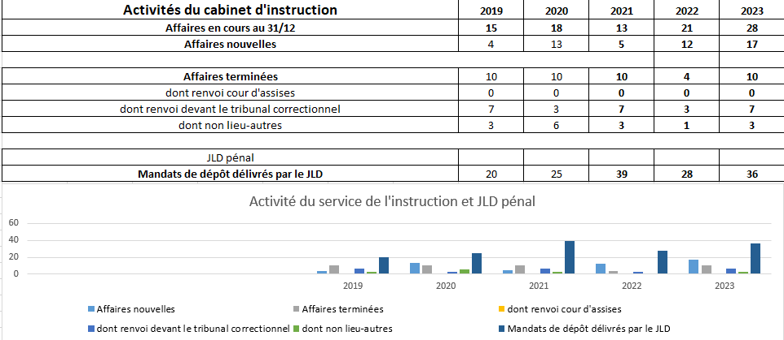

Slide 19
Tribunal Correctionnel

Slide 20
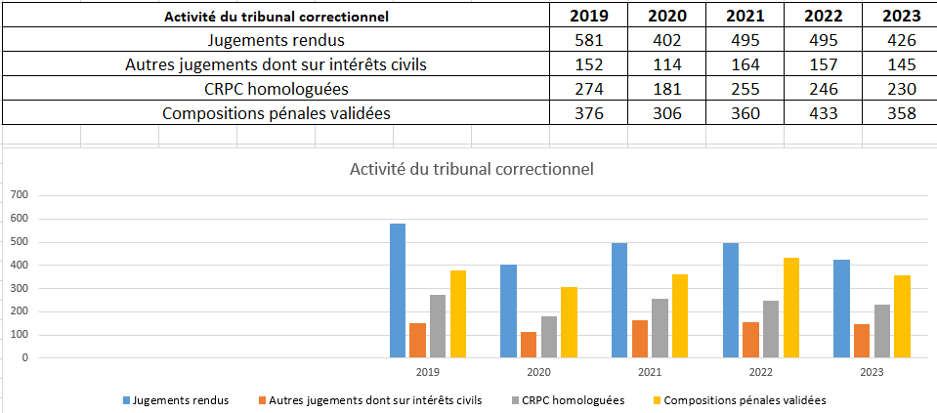

Slide 21
Service Mineurs

Slide 23
Activité Criminelle

Slide 24
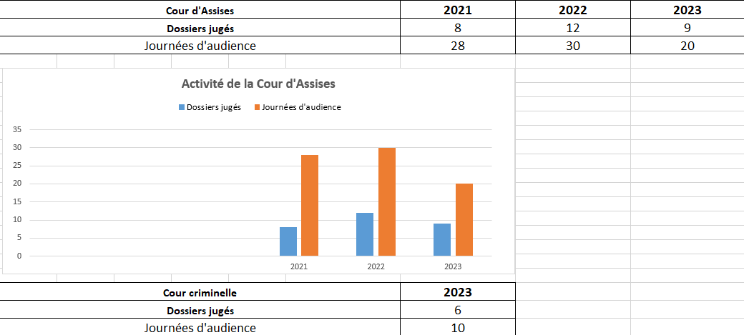

Slide 25
Application des Peines

Slide 27
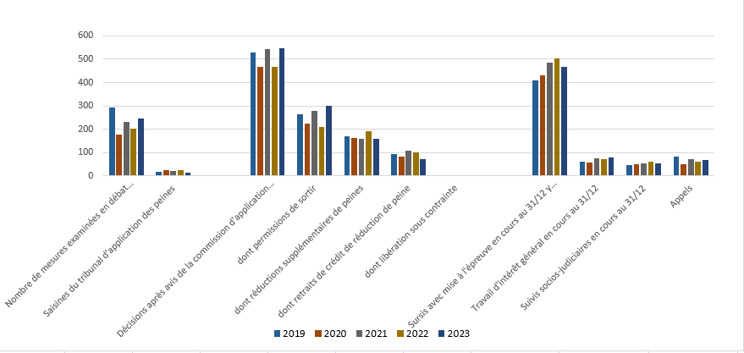

Slide 28
Services Transversaux

Slide 29
